Slide 1
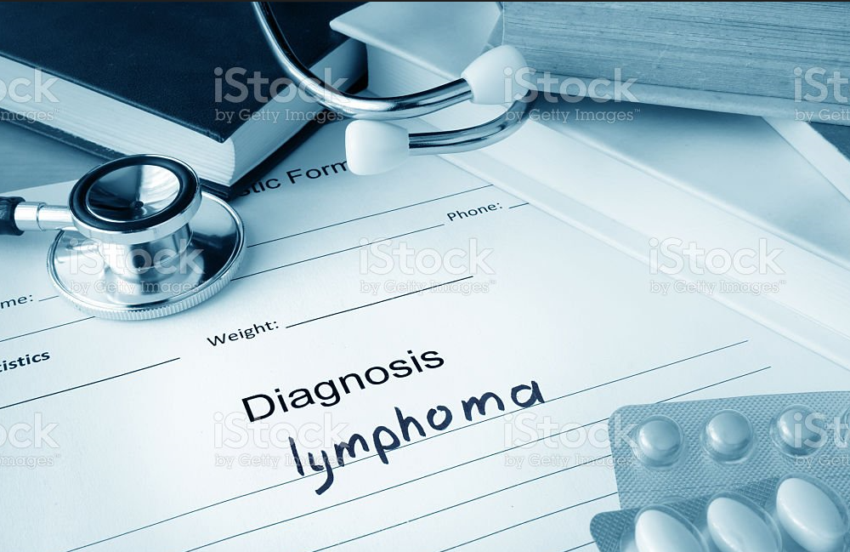
Унапредување на раната дијагностика и третман на пациентите со лимфом и
мултипен миелом во Република Северна Македонија: предизвици и можности
Унапредување на раната дијагностика и третман на пациентите со лимфом во Република Северна Македонија: предизвици и можности
Проф. д-р Ирина Пановска-Ставридис
Модератор на состанокот

Slide 2
Општи информации
Ве молиме исклучете ги Вашите мобилни телефони!
По завршување на состанокот, во делот за панел дискусија очекуваме активно да се вклучите и сите заеднички да дискутираме за дијагностика и третман на лимфомите

Slide 3
АГЕНДА: 27.10.2022 година
Тема
Предавач
Време
Модератор на состанокот | Проф. д-р Ирина Пановска-Ставридис
Клинички пристап на пациент со лимфаденопатија | н.в.проф.д-р Сања Трајкова | 15 мин
Алгоритам за дијагноза на пациент со лимфом и современ третман на пациенти со лимфом | Проф. д-р Ирина Пановска-Ставридис | 15 мин
Како правилно и навремено да се препознаат симптомите за подобар исход | Д-р Валентина Митрова | 15 мин
Улога на интернистот во диференцијација на лимфаденопатии и рано препозонавање на лимфоми | Д-р Александар Манолев | 15 мин
Рана дијагноза и современ третман на пациенти со лимфом-приказ на случаи | Асс.д-р Невенка Ридова | 15 мин
Дискусија | Сите учесници | 15 мин

Slide 4
Клинички пристап на пациент со лимфаденопатија
н.в.проф.д-р Сања Трајкова
Универзитетска клиника за хематологија, Скопје

Slide 5
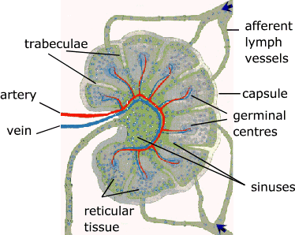
Што претставува состојба на лимфаденопатија?
Состојба на промена на лимфниот јазол во големина, број, конзистенција.
Лимфаденопатијата е синоним на отечени или зголемени лимфни јазли.
Резултат на примарна или секундарна манифестација на голем број заболувања.
Аферентни лимфни садови
Трабекули
Капсула
Артерија
Герминални центри
Вена
Еферентни лимфни садови
Синуси
Ретикуларно ткиво
Notes:
Лимфаденопатија се однесува на лимфни јазли кои се со абнормална големина(на пр., поголема од 1 cm) или конзистентност.Палпабилни супраклавикуларни, поплитеални и илијачни јазли и епитрохлеарнијазли поголеми од 5 mm, се сметаат за абнормални. Цврсти или сплетени лимфни јазли може да сугерираат малигнитет или инфекција. Во основнотопрактика на нега, годишната инциденца на необјаснета лимфаденопатија е 0,6%.1 Само 1,1% од овие случаи се поврзани со малигнитет,но овој процент се зголемува со напредувањето на возраста.1 Рак се идентификувани кај 4% од пациентите 40 години и постари кои се манифестираат со необјаснета лимфаденопатија наспроти 0.4% од оние помлади од 40 години.1 Етиологиите на лимфаденопатија може да се запомнат соМАЈАМИ мнемоник: малигни заболувања, инфекции, автоимуни нарушувања, разни и невообичаени состојби и јатрогени причини(Табела 1).2,3 Во повеќето случаи, историјата и физичкиот преглед сами ја идентификуваат причината.

Slide 6
Причини за лимфаденопатија според “MIAMI” класификација
M alignancies - малигни болести
I nfections - инфекции
A utoimmune disorders - автоимуни болести
M iscellaneous and unusual conditions - други причини
I atrogenic causes - јатрогени причини
Ferrer R. Lymphadenopathy: differential diagnosis and evaluation. Am Fam Physician 1998;58:1313-20.

Slide 7
Лекови кои можат да предизвикаат лимфаденопатија:
Allopurinol
Atenolol
Captopril
Carbamazepine (Tegretol)
Gold
Hydralazine
Penicillins
Phenytoin (Dilantin)
Primidone (Mysoline)
Pyrimethamine (Daraprim)
Quinidine
Trimethoprim/sulfamethoxazole
Sulindac
Кои с ејатрогеми причини??

Slide 8
Фактори неопходни за определување на значајноста на лимфаденопатијата
Возраст на пациентот
Локализација на лимфаденопатијата
Физикални карактеристики на преглед
Клиничка слика поврзана со лимфаденопатијата
Болести кои во клиничката слика имаат лимфаденопатија

Slide 9
Дијагностика на лимфаденопатија
Анамнеза
Физикален преглед
Лабораториски испитувања
Методи за визуелизација

Slide 10
1. Анамнеза
Евидентно придружно заболување, но состојбата може да биде "придружна", односно последица на лимфопролиферативно заболување ...?
Возраст на пациентот
Локализација на лимфаденопатијата
Времетраење на лимфаденопатијата (денови или недели)
Експозиција кон "критичен" агенс ?
Контакти
Карактеристични придружни симптоми, синдроми ...

Slide 11
Лимфаденопатија
Лимфаденопатија
Безболен оток (зголемен лимфен јазoл) во пределот на вратот, пазувите или препоните. Поретко, отокот може да се јави во пределот на стомакот
Зголемен лимфен јазол е алармантна состојба ако: не се повлече после ординираната терапија (антибиотици) или перзистира подолг период а причината е непозната
1. The Lymphoma Association, достапно на: http://www.lymphomas.org.uk/about-lymphoma/what-lymphoma/symptoms-lymphoma-overview/symptoms-lymphoma-detail, пристапено на: 25.10.2016 година.

Slide 12
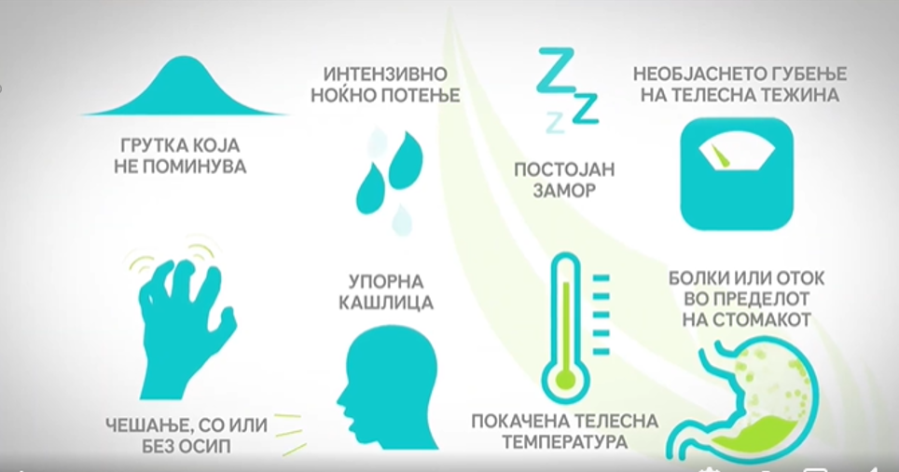
Придружни Б-симптоми и знаци
Губење на телесната тежина
необјаснето губење на тежината без диета, повеќе од 10% од телесната тежина во тек на 6 месеци¹
Хроничен замор
ненормално чувство на замор, чуство на исцрпеност без очигледна причина или при најмал физички напор
Интензивно ноќно потење
понекогаш може да се случи и во текот на денот1
Чешање по телото
(пруритус) без осип, може да биде многу проблематичен, особено во топло време1
Пролонгирани и необјаснети фебрилни состојби
(околу 37,5о С), особено во вечерните часови без јасна причина
Кашлица и гушење, недостаток / глад за воздух
поради зафатеност на лимфните јазли во белите дробови и медијастинумот

Slide 13
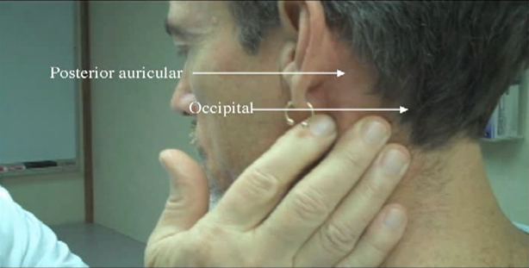
Палпација на задни аурикуларни и окципитални лимфни јазли
2.Физикален преглед
http://stanford25.wordpress.com/lymph-node-exam/

Slide 14
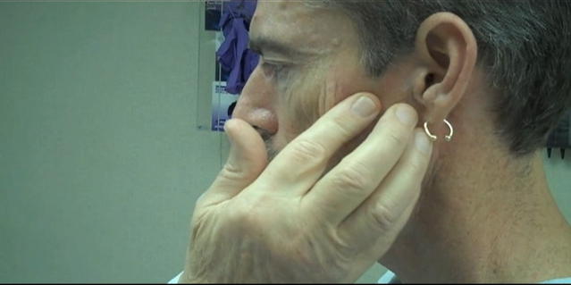
Палпација на преаурикуларни лимфни јазли
2.Физикален преглед
http://stanford25.wordpress.com/lymph-node-exam/

Slide 15
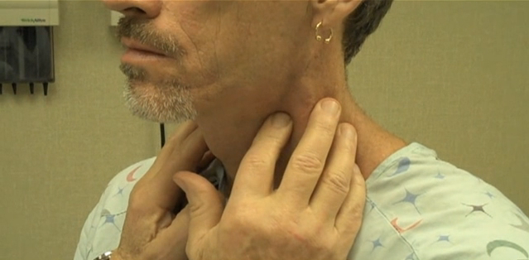
2.Физикален преглед
Палпација на предни цервикални лимфни јазли
http://stanford25.wordpress.com/lymph-node-exam/

Slide 16
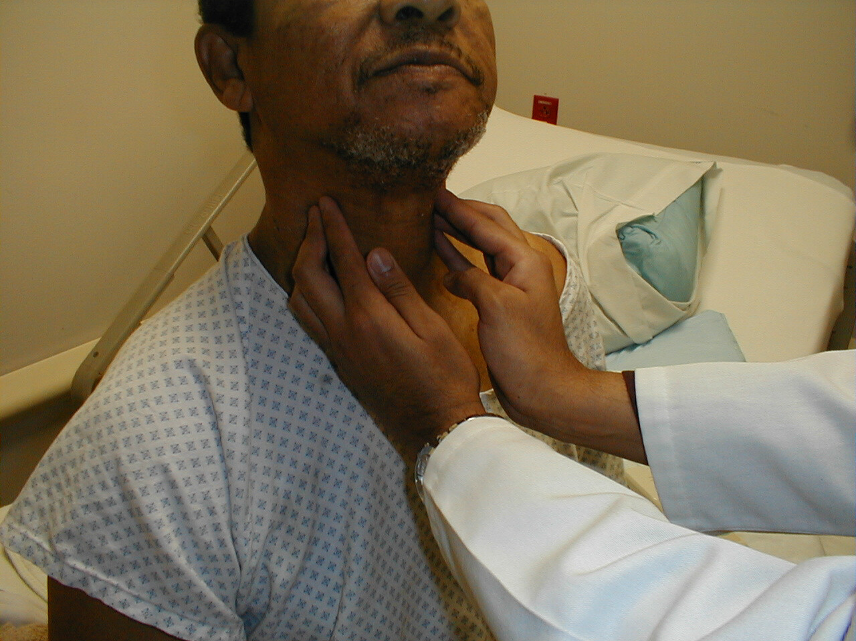
2.Физикален преглед
Палпација на задни цервикални лимфни јазли
http://meded.ucsd.edu/clinicalmed/head.htm

Slide 17
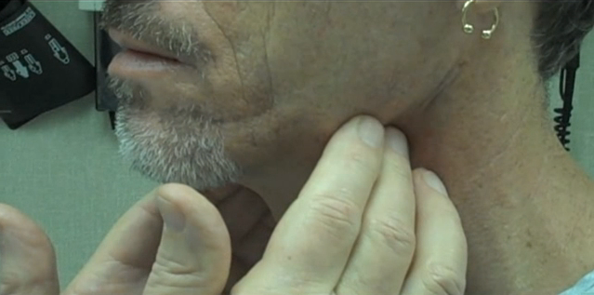
2.Физикален преглед
Палпација на субмандибуларни лимфни јазли
http://stanford25.wordpress.com/lymph-node-exam/

Slide 18
2.Физикален преглед
Палпација на субментални лимфни јазли
http://medicine.ucsd.edu/clinicalmed/head.htm

Slide 19
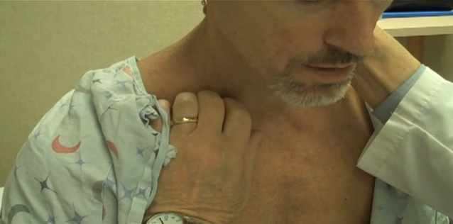
2.Физикален преглед
Палпација на супраклавикуларни лимфни јазли
http://stanford25.wordpress.com/lymph-node-exam/

Slide 20
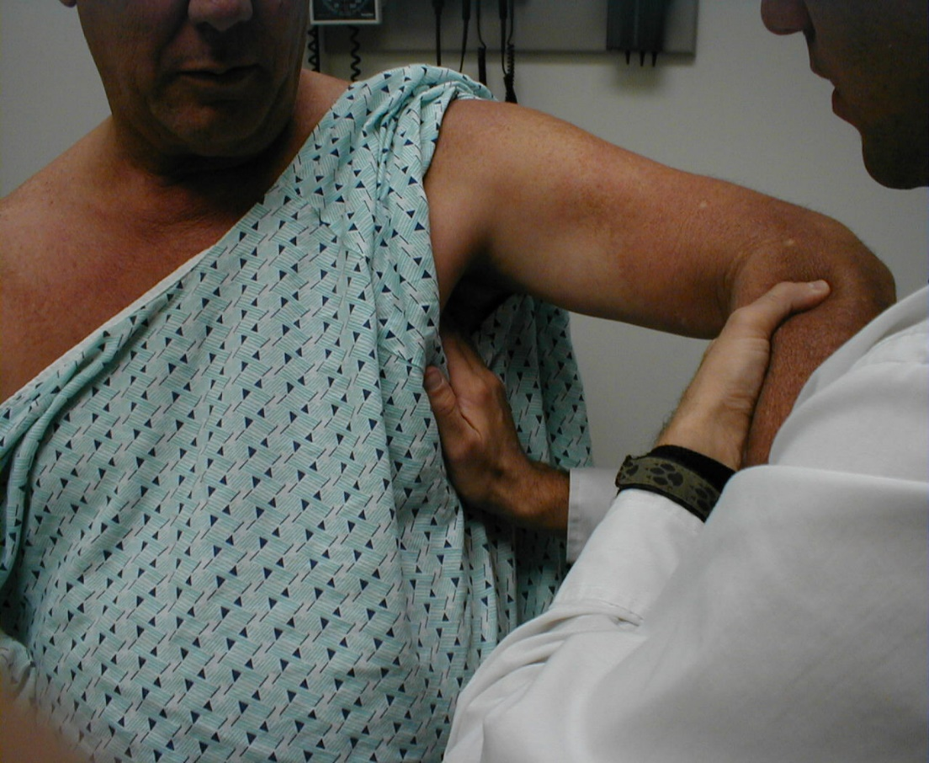
2.Физикален преглед
Палпација на аксиларни лимфни јазли
http://medicine.ucsd.edu/clinicalmed/upper.htm

Slide 21
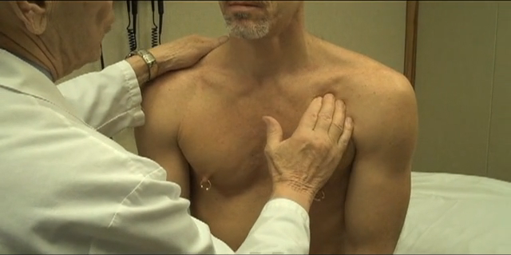
2.Физикален преглед
Палпација на инфраклавикуларни лимфни јазли
http://stanford25.wordpress.com/lymph-node-exam/

Slide 22
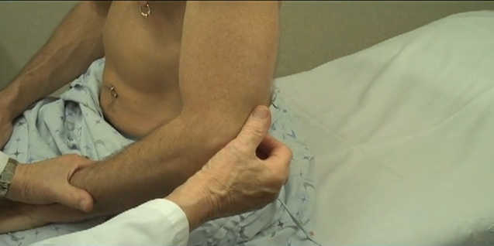
2.Физикален преглед
Палпација на епитрохлеарни лимфни јазли
http://stanford25.wordpress.com/lymph-node-exam/

Slide 23
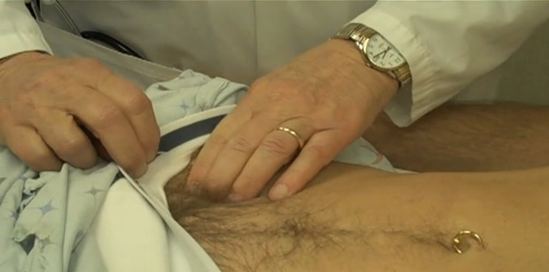
2.Физикален преглед
Палпација на ингвинални лимфни јазли- хоризонтална група
http://stanford25.wordpress.com/lymph-node-exam/

Slide 24
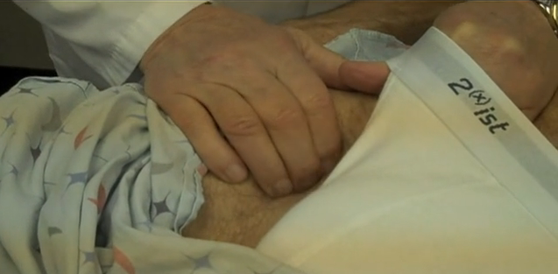
2.Физикален преглед
Палпација на ингвинални лимфни јазли- вертикална група
http://stanford25.wordpress.com/lymph-node-exam/

Slide 25
2.а Физикални карактеристики на преглед
асиметрично зголемени
цврсти
еластични
поединечни
болни
тврди
во блок
сраснати за кожа
болни
еритематозна кожа
АКУТНИ ИНФЕКЦИИ
СПЕЦИФИЧЕН
ЛИМФАДЕНИТИС

Slide 26
2.а Физикални карактеристики на преглед
конзистенција на гума
цврсти
еластични
во група/поединечни
тврди
во блок
сраснати
безболни
ЛИМФОМ
МЕТАСТАТСКИ
КАРЦИНОМ

Slide 27
3. Дополнителни испитувања
Лабораториски
- крвна слика со размаска
- вирусолошки анализи: директна или "индиректна" поврзаност
- седиментација, CRP, фибриноген, LDH, протеински статус
- анализи во правец на системски заболувања
Микробиолошки анализи, брисеви, култури
Тенко иглена аспирациона биопсија на лимфен јазол
Хируршка биопсија на лимфен јазол = дефинитивна патохистолошка дијагноза
LDH = Lactate dehydrogenase; CRP = C-reactive protein

Slide 28
4. Методи за визуелизација
Ултразвучен преглед на абдомен (на секундарно ниво)
- лимфни јазли
- хепар, лиен
Рентген на бели дробови (медијастинални лимфни јазли)
Многу битен на секундарно ниво кога се сомневаме на примарен медијастинален лимфом
Компјутеризирана томографија (КТ)
Магнетна резонанца
Кој треба да ги назначи овие методи на визуелизација (интернист, хирург или хематолог) и во кој момент од патот на дијагностика на пациентот?
ПET скен (хематолог)
ПЕТ = позитрон емисиона томографија

Slide 29
Кој е следниот чекор во дијагностиката на лимфаденопатија?
Антибиотици?
Клиника за
хематологија?
Кортикостероиди?
Биопсија на
лимфен јазол?

Slide 30
Клинички индикации за тенко иглена аспирациона биопсија (FNAB)
Ако лимфаденопатијата перзистира, а етиологијата не е јасна тогаш треба да се направи
ТЕНКО ИГЛЕНА АСПИРАЦИОНА БИОПСИЈА
Акутен лимфаденитис кој перзистира и покрај дадената антибиотска терапија (после 10 дена)
Хронична лимфаденопатија која перзистира со месеци или се појават дополнителни симптоми
Што може да се пунктира?
Палпабилен лимфен јазол кој е со големина од 1 сm или повеќе
Непалпабилни лимфни јазли помали од 1 сm или повеќекоморни цисти под контрола на ултразвук

Slide 31
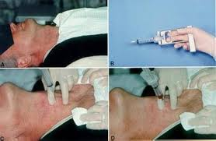
Предности на FNAB
Претставува брза, евтина, безбедна, минимално-инвазивна дијагностичка процедура
Овозможува брза, ориентациона дијагноза (бенигно-воспаление/малигно) и ја намалува анксиозноста и чувството на исчекување кај пациентот
Овозможува непосредна тријажа за понатамошни специјални техники (отворена или “core” биопсија, имунохистохемија, микробиологија и сл.)
Овозможува планирање на понатамошен третман за секој пациент пооделно (хирургија, антибиотици, следење и сл.)

Slide 32
Како до најбрза цитолошка дијагноза?
1. Дали да се испрати пациентот на ОРЛ специјалист или интернист?
Да, со приоритетен упат доколку се
потребни дополнителни иследувања кои не можат да се изреализираат во примарно здравство
2. Дали може матичен да испрати пациент на пункција и каде?
Клиника за
онкологија и радиологија
НЕ, само специјалист, закажано преку мој термин, резултатот од пункцијата се чека од 1 до 2 недели
Систина
ДА, приватна лабораторија, пункциите се работат само во среда, а резултатот е готов во петок
Хистолаб
ДА, приватна лабораторија, пункциите се работат секој ден, а резултатот е готов истиот ден
ПЕТ = позитрон емисиона томографија

Slide 33
Препознавање на првите симптоми
Примарно здравство
Пациентот станува свесен за симптомите (оток на лимфна жлезда, придружни Б симптоми и знаци)
Прва посета кај матичен лекар
Терциерно здравство
Физички преглед- палпација на жлезди
максилофацијален хирург, пластичен хирург, кор биопсија
Лабараториски
иследувања
ЈЗУ УК за Хематологија
Одредување и започнување со терапија
Секундарно здравство
При суспектен наод се препраќа до секундарно здравство (ОРЛ, Интернист,)
ЈЗУ УК за Хематологија Евалуација на резултати од иследувања (лаб.тест, fnab) дополнителни иследувања
ЈЗУ Институт за патологија
Патохистологија-
Потврдување на дијагноза НХЛ
Одредување на подтип на НХЛ (индолентен или агресивен)
Тенкоиглена аспирациона биопсија FNAB се работи во следниве институции: УКРО, ПЗУ Хистолаб, Клиничка Болница Систина
Ртг , КТ, ПЕТ скен
Патот на пациентот со лимфом од појава на први симптоми до поставување на дијагноза и започнување со третман

Slide 34
Мултидисциплинарниот пристап е неопходен за рана и брза дијагноза на малигните лимфоми
Сомнеж за лимфом
Пункција на лимфна жлезда
Биопсија на лимфна жлезда
Дијагноза и одредување на стадиум
Терапија
матичен лекар
патолог
хирург
патолог
рентгенолог
хематолог
15 дена
1-5 дена
30 дена
30 дена
1-3 дена
потребни се најмалку 2-3 месеци за да се постави точната дијагноза и пациентот да започне со анти-лимфомски третман

Slide 35
Алгоритам за дијагноза на пациент со лимфом и современ третман на пациенти со лимфом
Проф. д-р Ирина Пановска-Ставридис
Универзитетска клиника за хематологија Скопје

Slide 36
Лимфаденопатија инциденца
Претставува сериозен симптом кој бара темелно дијагностичко иследување со цел да се утврди и потврди причината за нејзината појава
Лимфаденопатијата е резултат на примарна или секундарна манифестација на голем број заболувања
Кај 10% од пациентите во ПЗЗ причината е малигно заболување¹⁻⁴
Кај лица до 30 години, во 20% од случаите лимфаденопатијата е последица на малигни причини¹⁻⁴
Кај постари од 50 години, во 60% од случаите е последица на малигни причини¹⁻⁴
Затоа, кај секоја лимфаденопатија треба да превземеме итни и темелни иследувања со цел да се постави дефинитивна дијагноза
1. Lee Y, Terry R, Lukes RJ. Lymph node biopsy for diagnosis: a statistical study. J Surg Oncol 1980; 14: 53-60. 2. Ferrer R. Lymphadenopathy: differential diagnosis and evaluation. Am Fam Physician 1998;58:1313-20. 3. Habermann TM, Steensma DP. Lymphadenopathy. Mayo Clinic Proceedings 2000;75(7):723-32. 4. Vassilakopoulos TP, Pangalis GA. Application of a Prediction Rule to Select which Patients Presenting with Lymphadenopathy Should Undergo a Lymph Node Biopsy. Medicine 2000;79(5): 338-47.

Slide 37
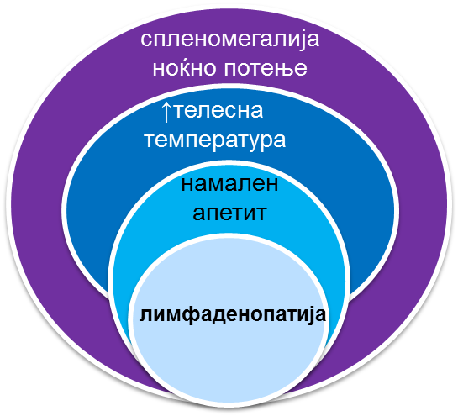
Кога да се сомневаме на малигнитет?
Зголемени лимфни јазли (>2 cm), тврди на палпација, безболни, без промена на околната кожа и без знаци на воспаление
Придружни Б-симптоми:
- во 46,7% придружните Б – симптоми ја следат лимфаденопатијата¹
Значајна поврзаност се следи во појавата на Б - симптоми со екстранодална зафатеност и машки пол¹
Б - симптомите се во корелација со агресивен тип на болест која брзо прогредира¹
1. Naz et al., JPM 2011, 61: 260-263
Notes:
1. Naz et al. Frequency and clinicopathologic correlation of different types of Non Hodgkin’s lymphoma according to WHO classification, Journal of Pakistan Medical Association Vol. 61, No. 3, March 2011, 260-263.

Slide 38
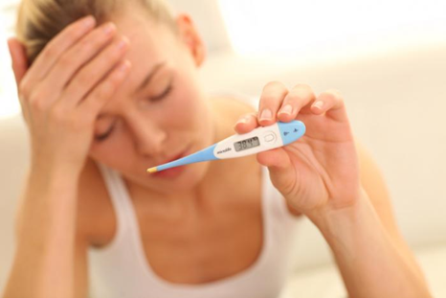
Диференцијaлна дијагностика: малигна лимфаденопатија наспроти инфекција со COVID-19
Инфекција со COVID-19
Пролонгирани и необјаснети фебрилни состојби (околу 37,5 С), особено во вечерните часови без јасна причина
Замор
ненормално чувство на замор, чуство на исцрпеност без очигледна причина или при најмал физички напор¹
Кашлица и гушење, недостаток /глад за воздух
поради зафатеност на лимфните јазли во белите дробови и медијастинумот или инфилтрација на бели дробови
Малигна лимфаденопатија
1. The Lymphoma Association, достапно на: http://www.lymphomas.org.uk/about-lymphoma/what-lymphoma/symptoms-lymphoma-overview/symptoms-lymphoma-detail, пристапено на: 16.07.2020 година.

Slide 39
Лимфаденопатија не е манифестација на акутна инфекција со Ковид -19
Иако лимфаденопатија е честа манифестација кај многу вирусни заболувања, радиолошката анализа досега заклучи дека лимфаденопатиите се карактеристично отсутни кај повеќето пациенти со SARS-CoV-2, кои биле иследувани со помош на компјутерска томографија [2].
Компјутерската томографија има водечко место во управувањето на пациентите со корона-вирусна болест 2019 (COVID-19)[3].
Зголемувањето на медијастиналните лимфни јазли не се смета за типична КТ карактеристика на COVID-19 и само 6% од пациентите примени во болница поради инфекција со COVID-19 имале лимфаденопатија.
1.Huang C, Wang Y, Li X, et al. Clinical features of patients infected with 2019 novel coronavirus in Wuhan, China. Lancet 2020; 395:497–506
2.Chung M, Bernheim A, Mei X, et al. CT imaging features of 2019 novel coronavirus (2019-nCoV). Radiology 2020 ; 295:202–7
.3.Tan L, Wang Q, Zhang D, et al. Lymphopenia predicts disease severity of COVID-19: a descriptive and predictive study. Nature 2020; 5 :33

Slide 40
РЕЗУЛТАТИ ОД ТЕНКО ИГЛЕНА АСПИРАЦИОНА БИОПСИЈА (FNAB)
Извештајот од цитолошкиот наод се класифицира во 5 групи:
група 1 – промената е бенигна
група 2 – промената е бенигна со воспалителен карактер
група 3 – промената е најверојатно бенигна, но содржи атипични клетки кои може да се резултат на реактивни промени во ткивото или се навистина добро диференцирани туморски клетки.
група 4 – промената е веројатно малигна, но во размаските има мал број клетки кои не ги задоволуваат критериумите за дефинитивна потврда на присуство на малигни тумор.
група 5 – пунктираната промена содржи малигни клетки и туморот мора да се извади

Slide 41
БИОПСИЈА И ОДРЕДУВАЊЕ СТАДИУМ НА БОЛЕСТА
Биопсијата на ткиво е важна процедура при докажување на тумори или промени на органи и ткива и се состои во вадење парче од ткивото што мора да се проследи на микроскоп.
Најчесто при биопсијата, за да се потврди сомневањето на одреден тумор се прават дополнителни специјални и имунохистохемиски испитувања. Оваа процедура се нарекува дијагностичка имунохистохемија.
Хистопатолошки наод за ЛИМФОМ
ЈЗУ Универзитетска Клиника за хематологија-Скопје
одредување на стадиум-третман

Slide 42
Е-амбуланта
контакт телефони:
075/477-241
075/477-242
075/477-243
075/477-244
Алгоритам за дијагноза на пациент со лимфаденопатија
Кортикостероди во рана фаза од Covid-19 маскира клиничка слика
третман

Slide 43
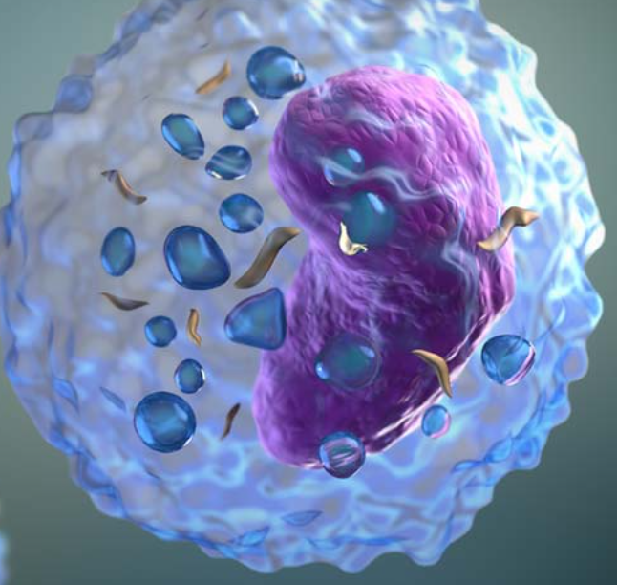
Општо за лимфомот:
Лимфом – дефиниција:
Група на хистолошки и биолошки хетерогени малигни заболувања, кои водат потекло од клетките на лимфоидниот систем.
Постојат два главни типа на лимфом: Хочкинов лимфом и не-Хочкинов лимфом (НХЛ)
Oколу 90% од сите дијагностицирани лимфоми се Не-Хочкинови лимфоми^{1,2}
Има повеќе различни подтипови на Не-Хочкинови Лимфоми, класификацијата се обновува редовно на неколку години.
Различните подтипови се разликуваат во однос на клиничкиот тек, прогнозата и терапискиот пристап
Според типот на клетката од каде потекнува лимфомот се класифицираат:
B-cell lymphoma. Околу 90% од луѓето во западните земји кои се дијагностицирани со лимфом имаат Б-клеточен лимфом.
T-cell lymphoma. Околу 10% од луѓето дијагностицирани со лимфом имаат Т- клеточен лимфом. Овие лимфоми се почести во азиските земји и најчесто се асоцирани со инфекција со вирусот human T-cell lymphotropic тип 1
NK-cell lymphoma. Помалку од 1% од луѓето со лимфом имаат NK-клеточен лимфом, најчесто асоциран со инфекција со вирусот на Epstein-Barr³
Salles, GA. Clinical features, prognosis and treatment of follicular lymphoma. Hematology Am Soc Hematol Educ Program. 2007: 216–225
World Cancer Report 2014. World Health Organization. 2014. pp. Chapter 5.13.
https://www.cancer.net/cancer-types/lymphoma-non-hodgkin/subtypes.

Slide 44
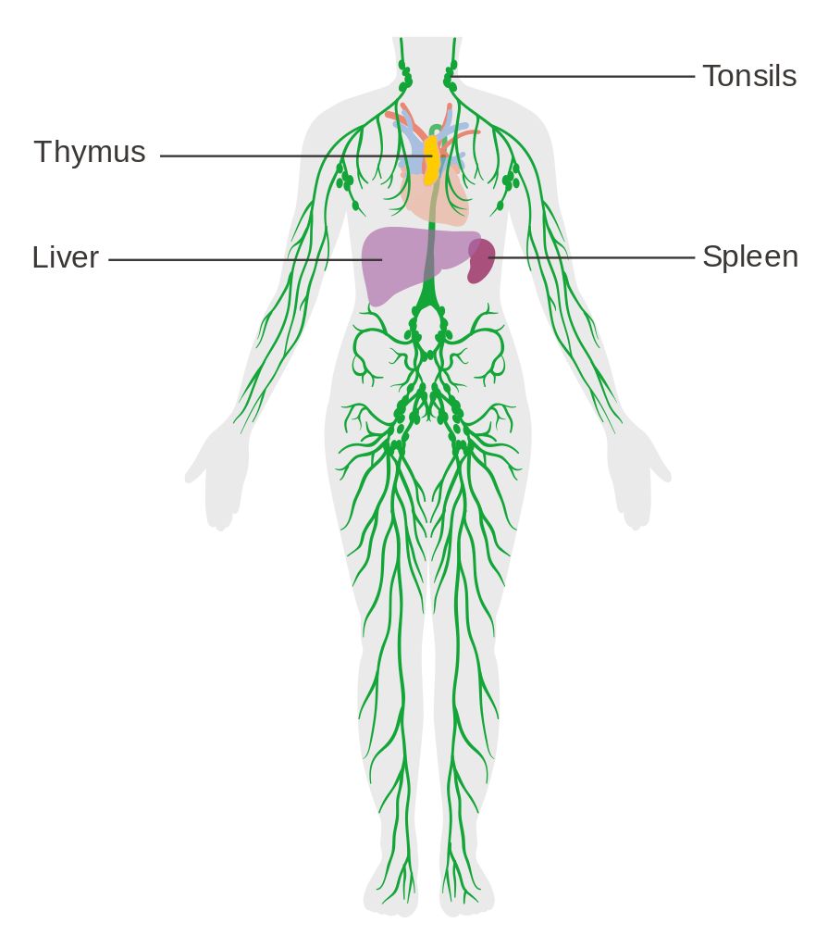
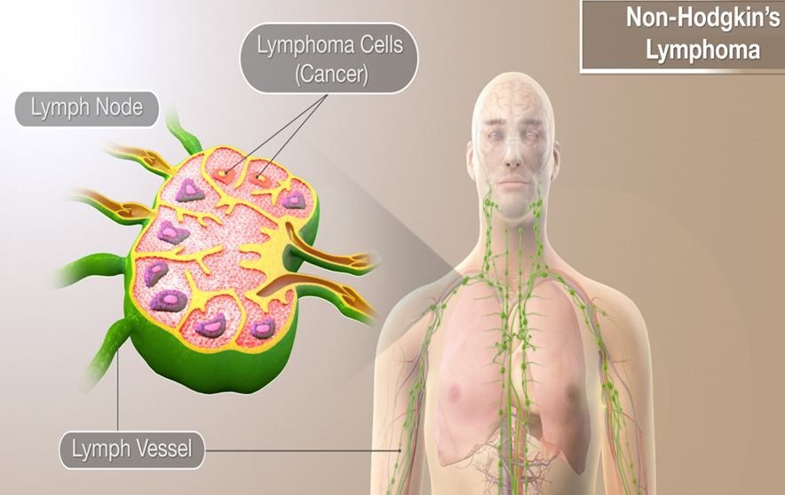
ЕТИОЛОГИЈА:
Лимфоидниот систем го сочинуваат лимфните јазли, слезенката, црниот дроб, тимусот, како и мукоза-асоцираните лимфоидни ткива во кожата, респираторниот, гастроинтестиналниот и генитоуринарниот тракт.
Лимфоцитите се диференцираат и пролиферираат, контролирани од низа добро регулирани генетски промени во лимфоидните орган.и
Лимфомските клетки се карактеризираат со чести генетски абнормалности, како мутации во имуноглобулинските гени или транслокации, кои довеле до малигна трансформација.
Критични моменти за настанок на овие генетски аберации се промените кои се случуваат при контакт со антигенот или во тек на различни стадиуми на диференцијација на Б-лимфоцитите.

Slide 45
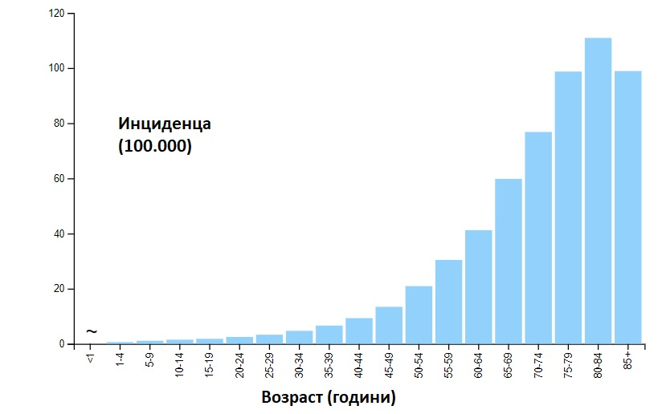
ЕПИДЕМИОЛОГИЈА:
Не-Хочкиновите лимфоми претставуваат 4,5% од сите малигни болести, а се одговорни за околу 3% од смртните случаи како резултат на малигна болест.
Годишната инциденца на овие заболувања во Европа и Северна Америка се движи од 14-19 случаеви на 100 000 жители.
Се следи логаритмичен раст во инциденцата на NHL во возрасните групи, од младите адулти на возраст од 15-19 години до старите лица во 8-мата деценција.
Од 1970 година до денес, инциденцата на НХЛ бележи континуиран годишен пораст од 3-4%.
Зголемената инциденца на лимфомите веројатно делумно се должи на стареењето на населението, подобрување на дијагностиката, зголемената употреба на имуносупресивна терапија и пандемијата на ХИВ.
Се смета дека лимфомите се нешто почести кај мажите отколку кај жените (3:2).

Slide 46
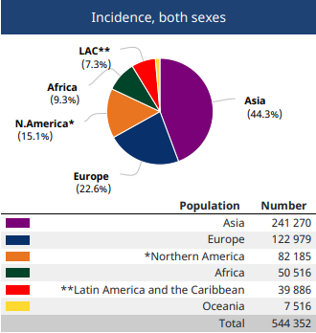
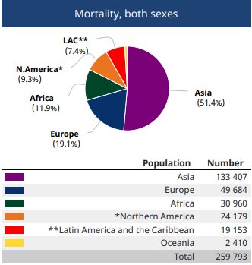
Инциденцата на лимфоми расте глобално
Инциденцата е во пораст во споредба со 70-тите години од минатиот век (зголемена за околу 80%); на секои 90 секунди се дијагностицира по околу еден нов случај.
Приближно 1 од 50 лица има ризик да заболи од оваа болест во тек на својот животен век.
Во 2020 година биле дијагностицирани 544.352 нови случаи на НХЛ во светот.
Во 2020 година НХЛ е причина за повеќе од 259.793 смртни случаи годишно во светот.
Non-Hodgkin lymphoma Source: Globocan 2020, достапно на: https://gco.iarc.fr/today/data/factsheets/cancers/34-Non-hodgkin-lymphoma-fact-sheet.pdf. (пристапено на 26.05.2021)

Slide 47
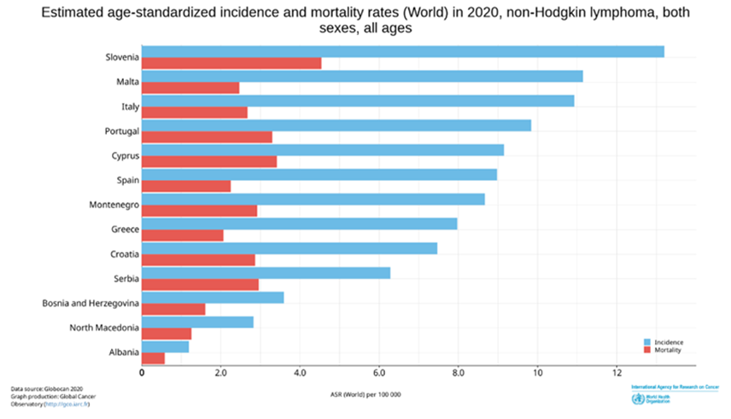
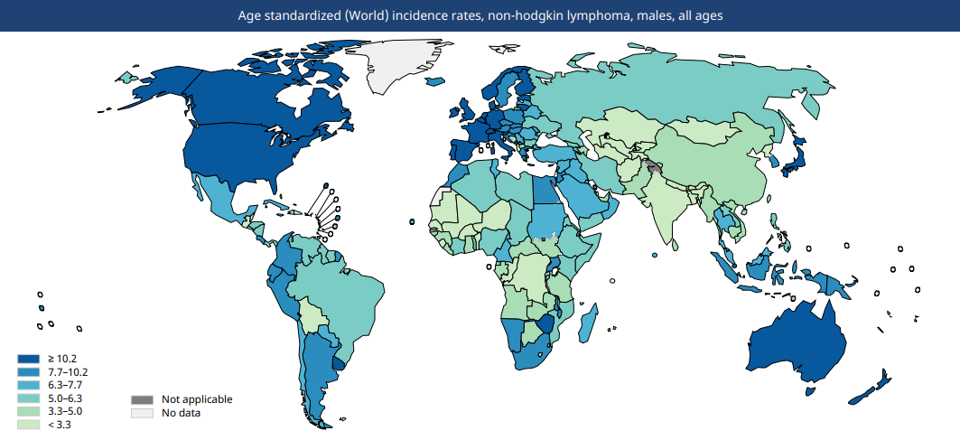
Инциденцата на лимфоми во Северна Македонија опаѓа
Инциденцата на лимфоми во светот изнесува 5.8/100.000
Според овој извор, возрасно стандардизираната инциденца на Не-Хочкинови лимфоми во 2020 година во нашиот регион се движи од 1,2/100.000 жители во Албанија, 2,8/100.000 жители во Македонија, 3,5 во Босна и Херцеговина, до 13,2 во Словенија. Мора да се има предвид дека пресметаната инциденца за Македонија од страна на овој извор е пресметана на 2,07 милиони жители (според податоци од стариот попис), па за попрецизни податоци истата треба да се прилагоди со податоците од новиот попис (1,83 милиони жители), при што би се добиле околу 10% повисоки стапки на инциденца. Сепак инциденцата е пониска во споредба со повеќето балкански држави.
Дали пониската инциденца на лимфоми во Северна Македонија наспроти околните балкански држави се должи на процесот на дијагноза и на потребата од иновативен пристап кон хематолошките малигнитети?
Non-Hodgkin lymphoma Source: Globocan 2020, достапно на: https://gco.iarc.fr/today/data/factsheets/cancers/34-Non-hodgkin-lymphoma-fact-sheet.pdf. (пристапено на 26.05.2022).

Slide 48
Епидемиологија на Не-Хочкинови лимфоми во Република Северна Македонија
години
Пандемијата со COVID-19 предизвика 12% помалку новодијагностицирани пациенти со НХЛ во 2021 година наспроти 2019 година
Податоци од Универзитетска Клиника за Хематологија (јануари 2022).

Slide 49
КЛАСИФИКАЦИЈА НА NHL
Денес постојат повеќе класификации на Не-Хочкиновите Лимфоми кои се базираат на морфолошките, имунофенотипските, генотипските и клиничките карактеристики на заолувањата.
Сепак, во секојдневната пракса општо прифатена е класификацијата на Светската здравствена организација (СЗО) oд 2008 година, ревидирана во 2016 година.
Во однос на клеточното потекло, лимфомите можат да потекнуваат од различна имуна клеточна популација:
B- лимфоцити
Т-лимфоцити
НК-клетки
Хистиоцити
Други клетки
НХЛ можат да потекнуваат од клетка во било кој стадиум на диференцијација и матурација
Во Европа и САД 85% на НХЛ се Б-клеточни лимфоми.
За секојдневната клиничка работа и третманот на болните, важна е класификацијата на лимфомите во две групи, во одност на нивното биолошки однесување и клинички очекуван тек: индолентни (ниско малигни или low grade) и агресивни (високо малигни или high grade) НХЛ.

Slide 50
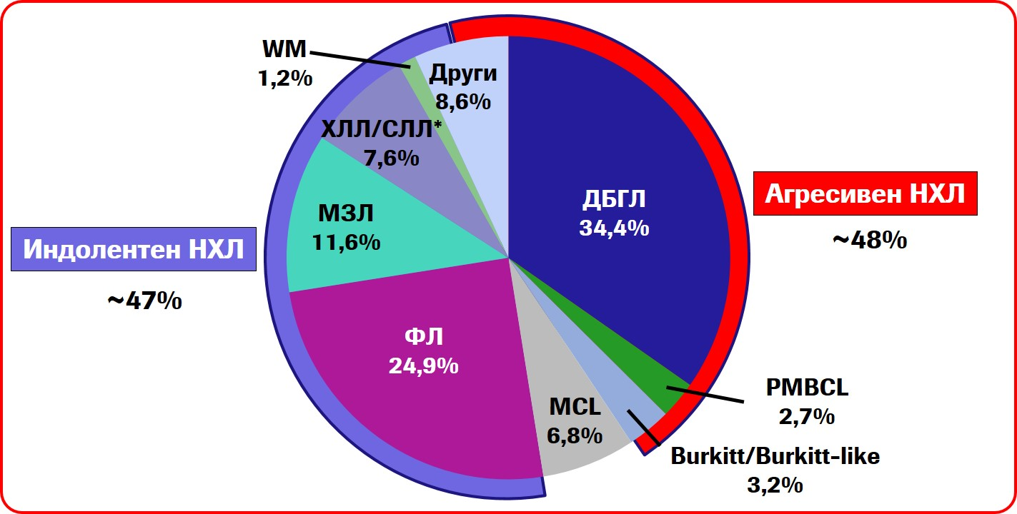
Подтипови на Б-Не-Хочкинови лимфоми
Постојат околу 90 различни типови на НХЛ што е одраз на комплексниот раст и диференцијација на нормалните Б-лимфоцити!
Според клиничкиот тек на болеста Б-Не-Хочкиновите лимфоми можат да се поделат на индолентни и агресивни лимфоми:
Агресивните лимфоми се типични малигни болести, кои се карактеризираат со прогресивна прогресија која бара итен неодложен третман
Индолентните лимфоми имаат бавен тек и пациентите можат да живеат со нив со години, понекогаш и без третман
Двете најчести форми на Б-НХЛ се дифузен Б-големоклеточен лимфом (ДБГЛ) и фоликуларен лимфом (ФЛ). ДБГЛ припаѓа на групата агресивни, брзорастечки лимфоми, додека ФЛ е индолентен, бавно растечки лимфом, кај кој симптомите честопати се појавуваат постепено и може да поминат незабележано подолг период, па затоа оваа форма на лимфом често се дијагностицира во напредната фаза на болеста.¹
Salles, GA. Clinical features, prognosis and treatment of follicular lymphoma. Hematology Am Soc Hematol Educ Program. 2007: 216–225
World Cancer Report 2014. World Health Organization. 2014. pp. Chapter 5.13.

Slide 51
Дифузниот крупноклеточен Б лимфом (DLBCL) е агресивен и најчест поттип на Б-НХЛ^{1–4}
Пресметан број на случаи и дистрибуција по поттипови на Б-не-Хочкинов лимфоми во САД во 2016 г.
Follicular lymphoma 12%
DLBCL 27,650 (25%)
Marginal zone lymphoma 7%
~ 69 (47%)⁵
2019 година
~ 71 (55%)⁵
2021 година
Lymphoplasmacytic lymphoma* 2%
Hairy cell leukaemia† 2%
Mycosis fungoides 1%
Burkitt lymphoma/leukaemia 1%
Others 1%
Total mature NHL = 112,380
Plasma cell neoplasms 23%
Peripheral T-cell lymphoma 4%
CLL/SLL 19%
Mantle cell lymphoma 3%
FL опфаќаат 25%, iNHL 8% додека aNHL 55% од вкупните нови случаи на НХЛ во 2021 година. Поради пандемијата со КОВИД-19 која имала влијание врз дијагностиката на iNHL, имаме повисок % на новодијагностицирани aNHL во 2021 година
5. Податоци од ЈЗУ Универзитетска клиника за хематологија, Скопје, јануари 2022.

Slide 52
Фоликуларен лимфом (FL)
FL е втор најчест Б лимфом во светот
Најчеста форма на индолентен лимфом (20–30% од сите NHL)^{1,2,3}
NHL
Инциденца
544.352 нови случаи годишно³
148 (~35)³ нови случаи 2019 (~24% ФЛ)
130 (~33)³
нови случаи 2021 (~25% ФЛ)
NHL Low gr.
MALT
CLL/ SLL
DLBCL
FL
1. The Non-Hodgkin’s Lymphoma Classification Project. Blood 1997; 2. Lymphoma Research Foundation, 2018;.
3. Податоци од ЈЗУ Универзитетска клиника за хематологија, Скопје, јануари 2022.

Slide 53
Повеќе од 50% од пациентите со FL имаат прогресија на болеста или умираат во период од 10 години со 1L R-хемо
~50% од пациентите се во ремисија
~20% од пациентите ќе релапсираат во првите 2 години од започнувањето на третманот^{2–8}
All figures are estimates based on: 1. Salles et al. 2017; 2. Press et al. 2013; 3. Rummel et al. 2013; 4. Morschhauser et al. 2011; 5. Federico et al. 2013; 6. Marcus et al. 2005; 7. Herold et al. 2007; 8. Casulo et al. 2015

Slide 54
Изборoт на најсоодветниот третман зависи од потребите и очекувањата на пациентите и целите на лекарот
Потреби и очекувања на пациентите
Цели на хематологот
високо ефикасна прволиниска терапија
висока ефикасност
со цел да се постигне долготрајна ремисија на болеста и одложи потребата од следен третман
малку несакани ефекти
добар квалитет на живот
Прифатливи нуспојави и несакани реакции и олеснување на симптомите

Slide 55
Напредок во третманот на индолентните лимфоми 2015-2022
rituximab SC
2015
Намалено време за администрација
Фиксна доза
Полесна администрација
Помалку време за апликација= повеќе време за пациентот/ докторот/сестра
Особено значајно во текот на КОВИД19 пандемијата
obinutuzumab значитено го подобри клиничкиот исход во 1Л ФЛ во последните децении во однос на rituximab
Клинички значајно подобрување во PFS (70.5% G-chemo vs 63.2% R-chemo)²
28% намалување на ризикот за потреба од нов третман (TTNT) или смрт споредено со R-Chemo¹ во период од 5 години
Намаленa прогресија на заболувањето (POD24)²
obinutuzumab
2019
1.Hiddemann W, et al. J Clin Oncol 2018;36:2395–404 2. Townsend W. Et al. EHA poster06/12/2020; 293659; EP1170 3 Sehn L, et al. J Clin Oncol 2020;38:155–165
Notes:
Clinically meaningful improvement in PFS, TTNALT and reduction in risk of POD24 with G-chemo relative to R-chemo was sustained over a median follow-up period of over 6 years.
Overall safety was consistent with earlier analyses, with no new safety signals observed. 5,6
G-chemo demonstrated durable efficacy and manageable safety versus R-chemo, for previously untreated, advanced stage FL. Obinutuzumab should now be considered as the anti-CD20 mAb to be used in first-line treatment in this population.

Slide 56
Примарен гастричен МАЛТ лимфом (агресивен) со специфики во дијагностика
Примарни ГИ МАЛТ лимфоми се дефинираат врз основа
на 5 специфични карактеристики:
отсуство на периферна лимфаденопатија во времето на презентирање;
недостаток на зголемени медијастинални лимфни јазли;
нормален вкупен број на леукоцити и периферна размаска;
нема лимфомска инволвираност на црниот дроб и слезината
Гастроинтестиналниот тракт е најчесто место на примарна инфилтрација (50% од МАЛТ лимфомите), а од самиот ГИ тракт желудникот е најчета примарна локација (80%-90% од гастричните МАЛТ лимфоми)
Во етиологијата на овие лимфоми инфекцијата со Helicobacter pylori има голема улога.
Може да бидат присутни "Б-симптомите" како покачена телесна температура, ноќно потење и губење на тежината.
Симптоми поврзани со локацијата се главно диспепсија, абдоминална болка (главно епигастрична), гадење или повраќање и анорексија.
За поставување на дијагноза потребно е да се направи ендоскопска биопсија (некогаш дијагнозата е резултат на хируршка биопсија или дијагностика од оперативен материјал).
Слики позајмени од “Policlinico-Vittorio-Emanuele” University of Catania

Slide 57
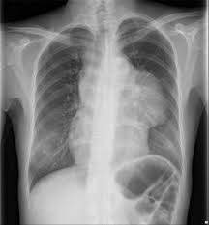
Примарен медијастинален лимфом со специфики во дијагностика
Примарниот медијастинален голем Б-клеточен лимфом е редок тип на не-Хочкин лимфом (НХЛ)
Главно се јавува кај помлади пациенти и е почест тип на лимфом кај жените
Примарно зголемени медијастинални лимфни јазли и отсуство на периферна лимфаденопатија
Најчести клинички симтоми се: кашлица, болки во градите, недостаток на воздух, засипнатост, оток во вратот, раката и лицето
За да се дијагностицира потребно е да се
направи кор-биопсија или инвазивна хируршка биопсија
од медијастиналните лимфни јазли
Оваа метода успешно се работи во
ГОБ 8-ми Септември на Оддел за рентгенологија

Slide 58
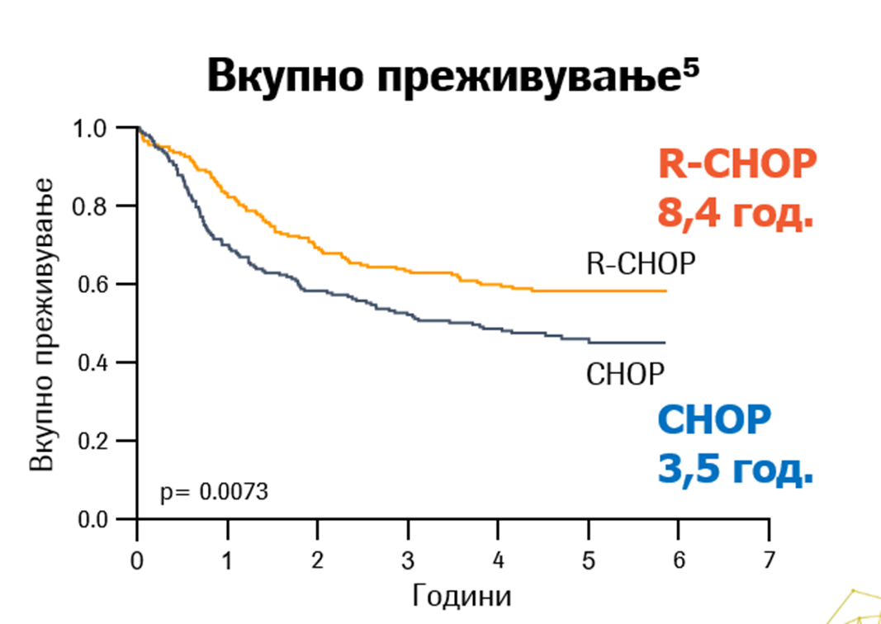
R-CHOP ефикасна третманска опција за претходно нетретирани пациенти со DLBCL
100
80
P<0.001 GCB 12–month PFS rate, 73%; 95% CI: 62, 85 24–month PFS rate, 64%; 95% CI: 53, 78 Non–GCB 12–month PFS rate, 39%; 95% CI: 25, 62 24–month PFS rate, 28%; 95% CI: 15, 51
60
PFS (%)
40
20
p<0.001
0
0
6
12
18
24
30
No. at risk
Time (months)
GCB
59
49
43
39
34
28
Non–GCB
28
17
11
8
6
3
Notes:
Importantly, DLBCL is readily curable with immunochemotherapy in the majority of patients, even in the most advanced cases.
Since the 1990 The CHOP chemotherapy regimen has been the mainstay of therapy. The addition of the anti-CD20 monoclonal antibody rituximab to this chemotherapy backbone in 2002 dramatically improved outcomes and today R-CHOP as the standard of care.⁶
R-CHOP is effective in a wide age range of patients with DLBCL,^{2,3} more than 50% of patients are alive at 5 years and are considered cured.
and in low- and high-risk subgroups¹
When treated with curative intent, elderly patients without comorbidities can achieve a long outcome, and it is now established that age itself should not be considered as a reason to decrease the absolute chemotherapy delivered dose
Since the 1990 The CHOP chemotherapy regimen has been the mainstay of therapy, because more intensive combinations failed to show additional benefit.⁶¹ The addition of the anti-CD20 monoclonal antibody rituximab to this chemotherapy backbone in 2002 dramatically improved outcomes, resulting in a 16% absolute improvement in 10-year OS in the initial trial in elderly patients ≥ 60 years of age.^{62,63} Additional trials further demonstrated the benefit of rituximab, establishing R-CHOP as the standard of care.⁶
R-CHOP is effective in a wide age range of patients with DLBCL,^{2,3} and in low- and high-risk subgroups¹
The 2008 version of the World Health Organization (WHO) classification of lymphoid malignancies recognized /acknowledges/accepts the heterogeneity of DLBCL by recognizing a broad category termed DLBCL, not otherwise specified, as well as a variety of DLBCL subtypes and “other lymphomas of large B cells” that have been identified due to unique clinical and pathologic features. Gene-expression profiling define 3 molecular subtypes of diffuse large B-cell lymphoma (DLBCL), termed germinal
center B-cell-like (GCB) DLBCL, activated B-cell-like (ABC) DLBCL, and primary mediastinal B-cell lymphoma (PMBL).Three distinct lymphoma subtypes with different cell orgin , each group with distinct oncogenic mechanisam . Despite tall his categorization, these conditions have historically been grouped together and treated as the same disease
with the exception of primary central nervous system lymphoma, the majority of patients continue to be treated in a uniform fashion.

Slide 59
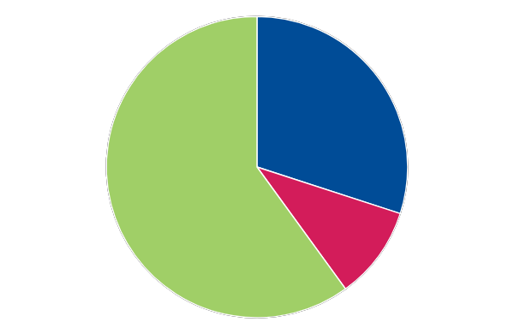
Приближно 40% од пациентите нема да постигнат излекување во 1 линија на третман, при што понатаму опциите за лекување се лимитирани, често со скратено време на преживување
~60% излекувани со R-CHOP, стандард на третман
Релапсни
1L
Комплетен одговор после 1 линија на третман
30-40%^{1,2}
~40% немало одговор или прогресија на болест
50-60%¹
10%^{1,2}
Рефракторни
~60% кандидати за АТХМК
~40% не се кандидати а АТХМК
Како што напредува заболувањето прогнозата се влошува и третманот станува по комплексен
2L
Мала надеж за излекување. ~25% ке се излекуваат
POOR / NO RESPONSE
Нема стандардна терапија и лоша прогноза со преживување ~6 months
Кај повеќето пациенти со претходно нетретиран DLBCL, релапс се појавува во првите 2 години, со слаб исход од “salvage” терапија
1. Maurer MJ, et al. J Clin Oncol 2014;32:1066–73.
Notes:
Во повеќе од 20 години откако R-CHOP беше воспоставен како стандард за третман во прва линија, ниту еден режим не покажа значајно подобрување во резултатите во однос на R-CHOP во фаза III испитување^{4,6,7}
Приоритет треба да се стави на развојот на стратегии за лекување кои можат дополнително да го намалат ризикот од прогресија на болеста во амбиент од прва линија и затоа да ја зголемат веројатноста за лековити исходи^{1,5}
Додека приближно 60% од пациентите со DLBCL може да се излечат со стандардна нега од прва линија, за жал, останатите 40% од пациентите ќе релапсираат или ќе бидат отпорни на терапија од прва линија^{1,2}
Повеќето релапси се случуваат во рок од 24 месеци од почетокот на третманот; сепак, пациентите кои остануваат без прогресија 24 месеци по започнувањето на терапијата од прва линија имаат одлични резултати - со преживување кое клинички не се разликува од општата популација^{2,3}

Slide 60
R/R DLBCL има лош исход
Средното преживување е 3–4 месеци без третман¹
Времето е критичен фактор^{2,3}
R/R, relapsed/refractory
1. Rovira J, et al. Ann Hematol 2015;94:803–12
2. Maurer MJ, et al. J Clin Oncol 2014;32:1066–73
3. Cheson BD, et al. J Clin Oncol 1999;17:1244
Notes:
untreated DLBCL patients have an expected survival of less than 1 year.
With modern immunochemotherapy, more than 50% of patients are alive at 5 years and are considered cured.
More recently, event-free survival at 2 years has been shown to represent a meaningful endpoint because patients who achieve that benchmark exhibit overall survival (OS) similar to that of age- and sex-matched controls in the general population.

Slide 61
Пациентите со R/R DLBCL кои не се погодни за HD-ASCT имаат екстремно лоша прогноза
Населението се состои главно од постари пациенти
Целите на третманот се палијативни.
Токсичноста треба да се земе во предвид со оглед на ограничените тераписки опции кај овие пациенти
Кандидати за кл. студии, нови тераписки модалитети (моноклонални антитела, мали молекули)
Friedberg JW. Am Soc Hematol Educ Program 2011;2011:498–505
Notes:
For the transplant ineligible patients, standard of care is still not defined.

Slide 62
Напредок во третманот на агресивните лимфоми 2021-2022
новото антитело-лек конјугат Polatuzumab vedotin
+ BR овозможува повеќе од двојно преживување без прогресија наспроти BR³
Polatuzumab vedotin+BR овозможува значителна ефикасност кај пациентите со R/R DLBCL, вклучително оние после прв релапс³
Нова надеж во третманот на Р/Р ДБГЛ
Polatuzumab vedotin
2021
POLARIX е првото испитување во повеќе од 20 години кое покажа значајно подобрување во прволиниски третман на DLBCL во однос на R-CHOP
Polatuzumab vedotin + R-CHP значитено го подобри клиничкиот исход во 1L DLBCL во однос на R-CHOP
Клинички значајно подобрување со 27% намалување на ризикот од прогресија на болест или смрт и 6,5% подобрување на PFS на 2 години
Polatuzumab vedotin
2022
Tilly H, et al. New Engl J Med 2021. Epub [DOI: 10.1056/NEJMoa2115304].
Notes:
Clinically meaningful improvement in PFS, TTNALT and reduction in risk of POD24 with G-chemo relative to R-chemo was sustained over a median follow-up period of over 6 years.
Overall safety was consistent with earlier analyses, with no new safety signals observed. 5,6
G-chemo demonstrated durable efficacy and manageable safety versus R-chemo, for previously untreated, advanced stage FL. Obinutuzumab should now be considered as the anti-CD20 mAb to be used in first-line treatment in this population.

Slide 63
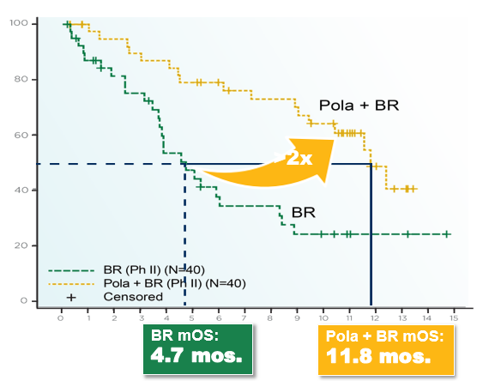
Pola + BR е новата третманска опција за пациентите со релапс/рефрактерен DLBCL кои не се погодни за ASCT
Има голема медицинска потреба кај третманот на R/R DLBCL, посебно за пациентите кои не се кандидати за трансплантација
Polatuzumab vedotin повеќе од двојно го зголеми средното време на преживување (mOS),
Pola + BR mOS:
12.4 mos.
Source: Sehn et al. Blood Adv. 2022 Jan 25; 6(2): 533–543.

Slide 64
Денес на Универзитетска клиника за хематологија Скопје веќе е достапна нова третманска опција за пациентите со R/R DLBCL
За нашите пациенти со R/R DLBCL е достапно и новото антитело-лек конјугат Polatuzumab vedotin, одобрен од регулаторните власти - МАЛМЕД на 6-ти јули 2020 година, само шест месеци после одобрението од ЕМА (16.01.2020 година). Polatuzumab vedotin има добиено признание за иновација и од FDA и од EMA:
FDA Breakthrough Therapy designation (Q3/2017)
EMA PRIME designation (јуни 2017)
Денес, со достапноста на новите третмански опции, за нас хематолозите, изборот на терапијата претставува предизвик и оди во насока на индивидуализирана терапија со најдобар можен клинички исход и корист за секој пациент поединечно!
Седум пациенти со R/R DLBCL се третирани со Polatuzumab vedotin на Универзитетска клиника за хематологија Скопје.
1.Збирен извештај за особините на лекот Polivy (polatuzumab vedotin) 140 mg прашок за концентрат за раствор за инфузија, јуни 2022.
2. https://www.ema.europa.eu/en/medicines/human/EPAR/polivy#authorisation-details-section 3. https://www.fda.gov/media/95302/download 4. https://www.ema.europa.eu/en/documents/assessment-report/polivy-epar-public-assessment-report_en.pdf
Notes:
Засто COVID-19 има најголемо влијание врз бројот на новодијагностицирани со дијагноза индолентни iNHL ?
Што можеме да направиме за да се подобри.....
Во првата половина од 2021 година само 22% од пациентите со дијагноза iNHL биле поставени на терапија GAZYVA наспроти 30% MabThera, иако GAZYVA покажа супериорна ефикасност
Се поставува прашањето зошто?

Slide 65
Мултидисциплинарниот пристап е неопходен за рана и брза дијагноза на малигните лимфоми
ЗАКЛУЧОК
Сомнеж за лимфом
Пункција на лимфна жлезда
Биопсија на лимфна жлезда
Дијагноза и одредување на стадиум
Терапија
матичен лекар
патолог
хирург
патолог
рентгенолог
хематолог
15 дена
1-5 дена
30 дена
30 дена
1-3 дена
потребни се најмалку 2-3 месеци за да се постави точната дијагноза и пациентот да започне со анти-лимфомски третман

Slide 66
За рана дијагностика на малигните лимфоми најзначајна е интердисциплинарната соработка помеѓу институциите
ЗАКЛУЧОК
Примарно и секундарно
здравство, здравствени домови и
ГОБ 8-ми Септември
(матични, интернисти и ОРЛ специјалисти)
Универзитетска клиника за пластична
и реконструктивна хирургија
Универзитетска клиника
за максилофацијална хирургија
Хистолаб
Институт за радиологија и онкологија
Систина
Институт за патологија
Универзитетска клиника за
Хематологија, Скопје
лимфом контакт
лица

